Slide 1

Résolution par z3 SMT
FABIEN DECAILLON
THIBAULT LENDAIS
NICOLAS SURDEL
Tchetchoua mAEVA

Slide 2


Définitions
Z3 est un solveur de théorème proposé par Microsoft Research.
SMT = Satisfiabilité Modulo des Théories
Satisfaire n’importe quel raisonnement logique
Théories : nombres réels, arithmétiques linéaires etc…

Slide 3
SMT
Fonctionne autour de 2 cœurs principaux : un solveur SAT et une ou plusieurs procédures de décision de la théorie
L'idée est de tester si la formule propositionnelle correspondante est satisfiable via un solveur SAT.
On vérifie ensuite la cohérence avec des procédures de décision de la théorie:
S'il y a cohérence la formule est satisfiable.
Sinon, on enrichit la formule initiale avec de l'information qui représente l'incohérence

Slide 4
Z3
Théorème de Microsoft Research, sous licence du MIT.
Z3 peut être construit en utilisant Visual Studio, un Makefile ou Cmake.
vérifier la satisfaction de formules logiques sur une ou plusieurs théories.
Z3 offre une correspondance convaincante avec les outils logiciels d'analyse et de vérification, puisque plusieurs constructions logicielles courantes s'intègrent directement dans les théories prises en charge.

Slide 5
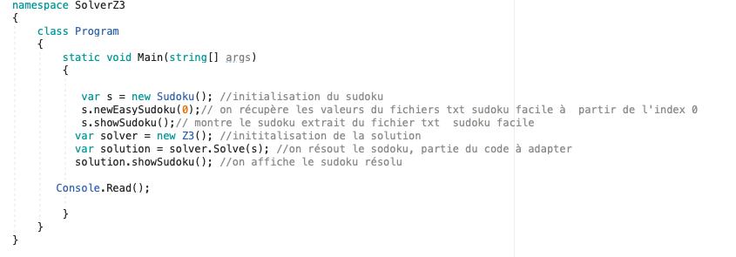
Résolution de sudoku avec z3

Slide 6
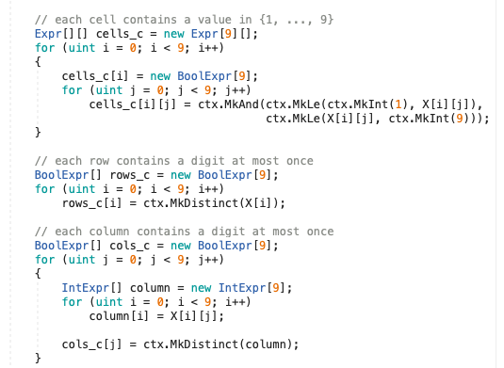
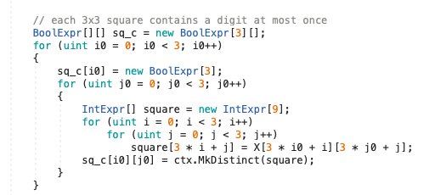
Résolution du sudoku avec z3

Slide 7
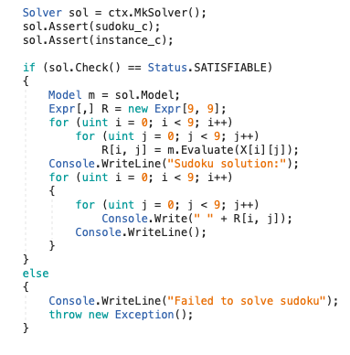
Présentation de la solution

Slide 8

RESOLUTION
Résolution en 0,20 seconde

Slide 9
Github

